Slide 1
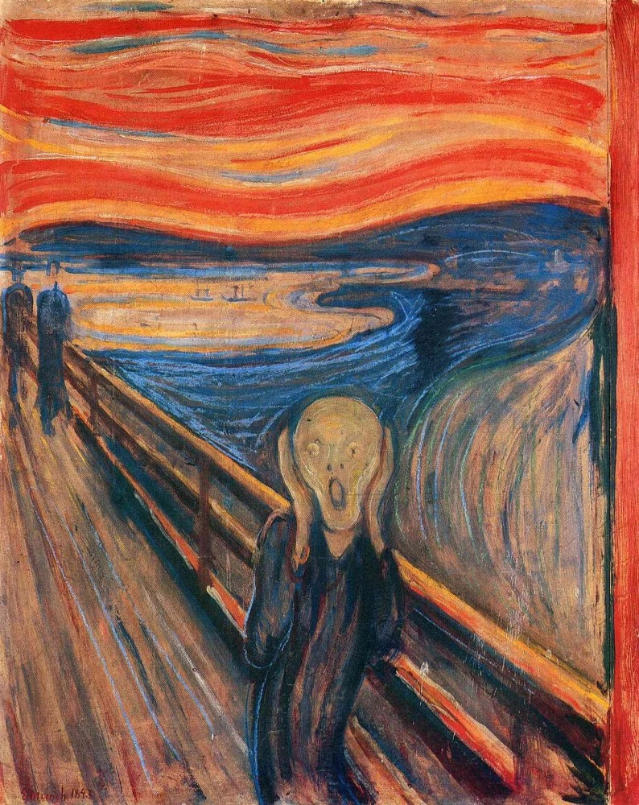
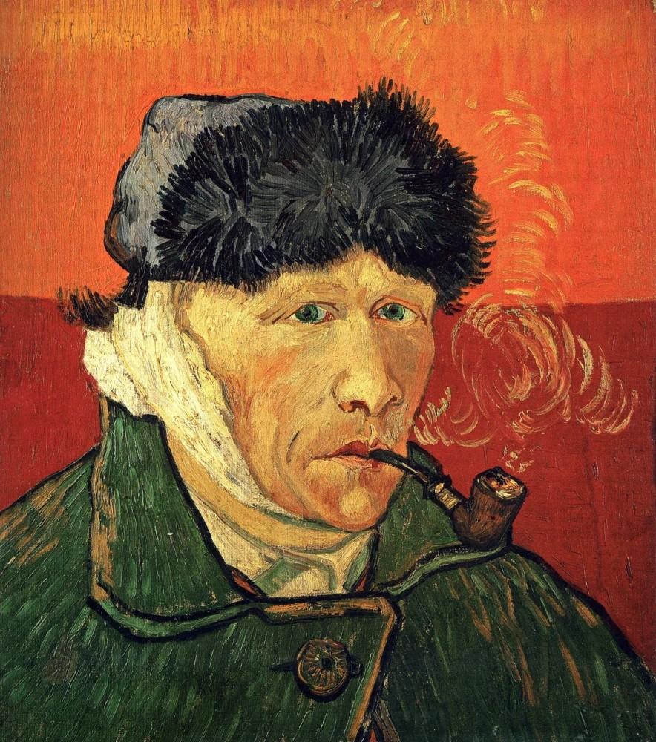
Распознавание стиля живописи
МАДМО 2020
Отличаем экспрессионизм
от импрессионизма

Slide 2
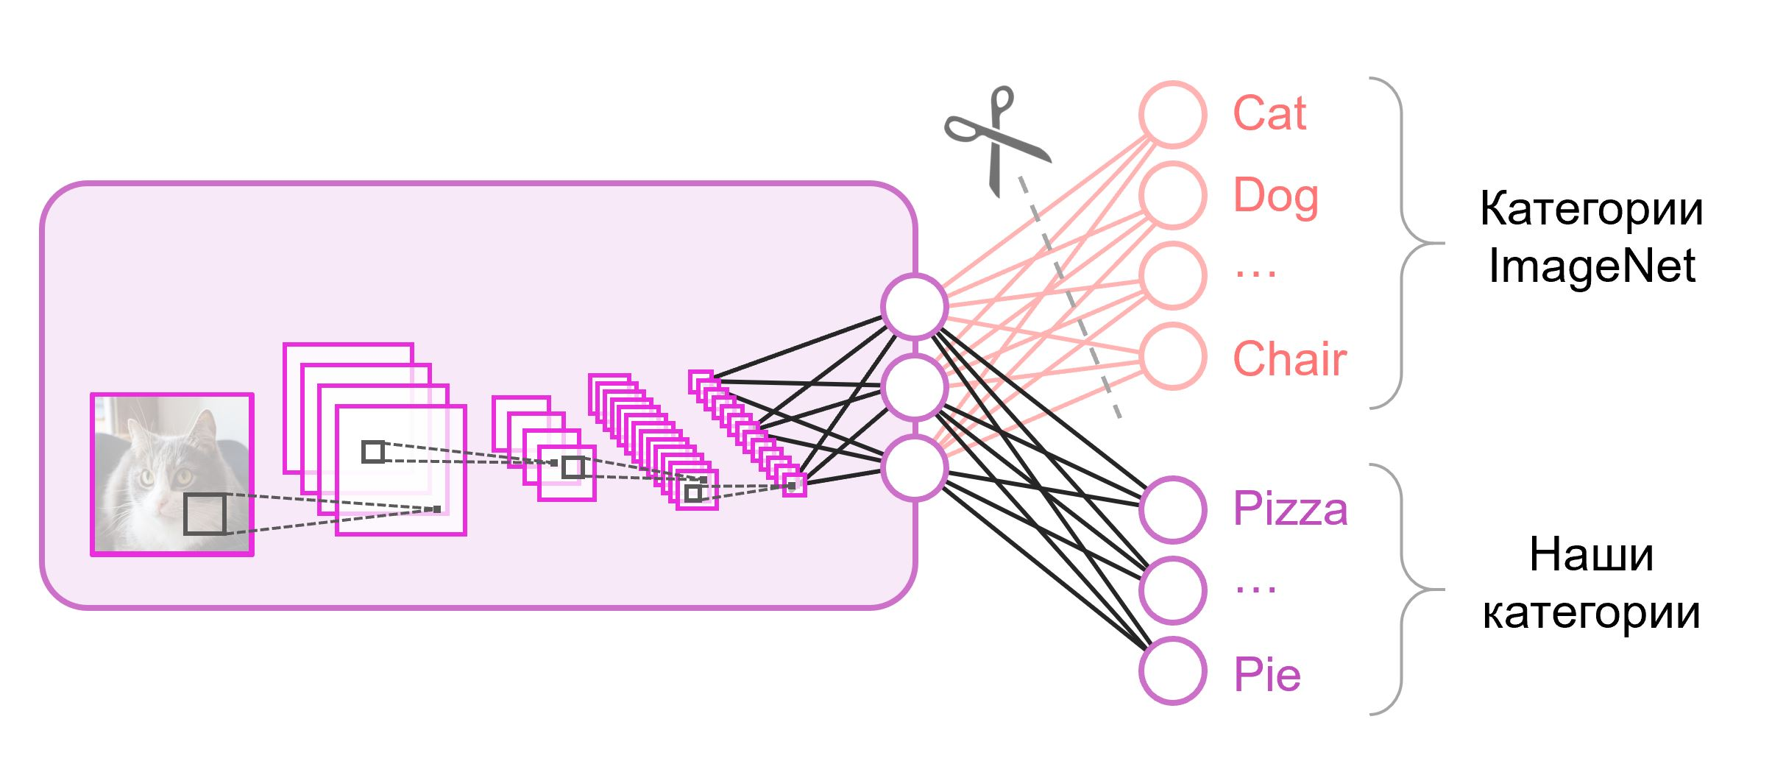
Transfer Learning
МАДМО 2020
Позволяет использовать накопленный при решении одной задачи опыт для решения другой, аналогичной проблемы. Нейросеть сначала обучается на большом объеме похожих данных, затем дообучается на целевом наборе.

Slide 3
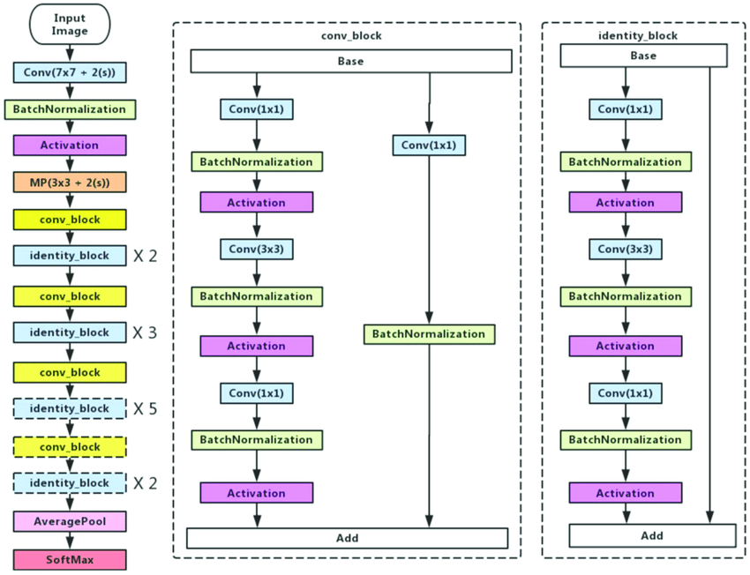
ResNet-50
МАДМО 2020
ResNet – Residual Network (Остаточная нейронная сеть)
2015 год, Microsoft Research Asia
решение проблемы тренировки очень глубоких сетей
https://arxiv.org/abs/1512.03385
PyTorch позволяет загрузить веса сети ResNet-50, обученной распознавать картинки из базы ImageNet

Slide 4
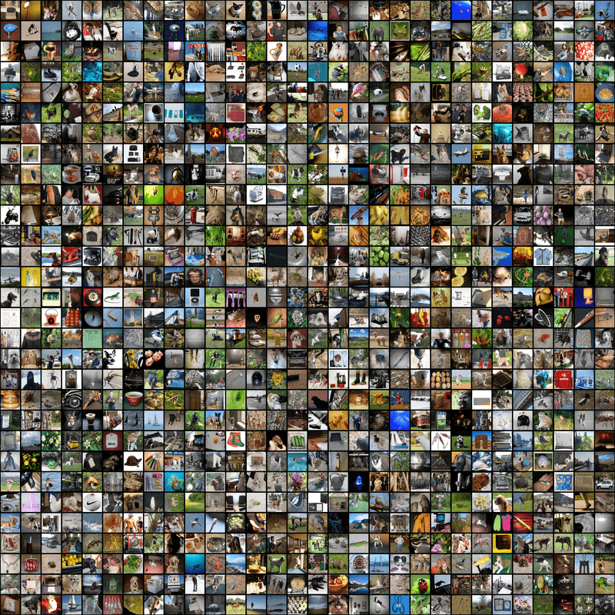
ImageNet
МАДМО 2020
http://www.image-net.org/
база данных аннотированных изображений, предназначенная для отработки и тестирования методов распознавания образов и машинного зрения
2020 год – 14 миллионов изображений

Slide 5
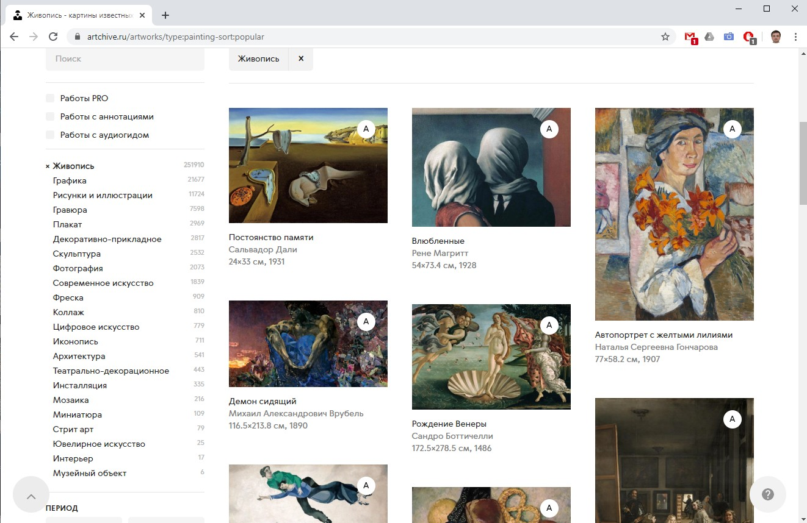
Набор данных
МАДМО 2020
Артхив - https://artchive.ru/
О сайте
Процесс скрапинга
более 250 тысяч картин
классификация по сюжетам, стилям, технике и периодам
указание, кто автор и где находится картина
вывод URL изображений в консоль браузера document.querySelectorAll("div.item-image > a> img").forEach(function(item) { console.log(item.src) })
создание скрипта для скачивания изображений с помощью утилиты curl и их конвертация из формата WEBP в PNG c помощью утилиты dwebp
Результат
размер обучающей выборки 804 картин 6 разных стилей
размер тестовой выборки 240 картин
сбалансированная выборка
несколько картин принадлежало двум стилям, их пришлось удалить

Slide 6
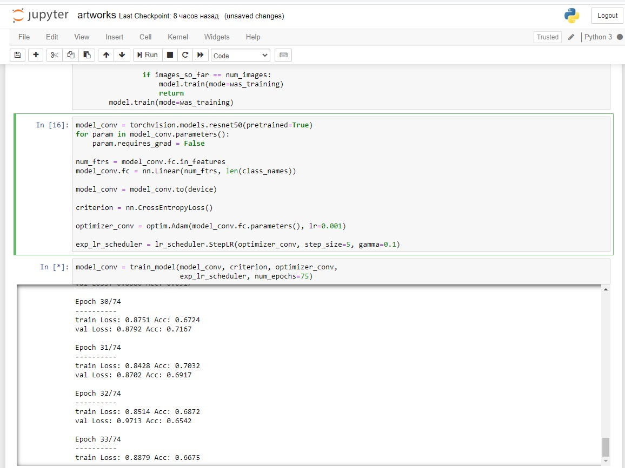
Обучение нейронной сети
МАДМО 2020
все веса предобученной модели были заморожены, подбирались только веса последнего слоя
алгоритм оптимизации Adam (lr=0.01)
уменьшение шага в 10 раз каждые 10 эпох
время обучения на Intel Core i5 2500 5 часов 20 минут (100 эпох)
точность на обучающей выборке 0.72
точность на тестовой выборке 0.74
случайный выбор стиля давал бы точность 0.16

Slide 7
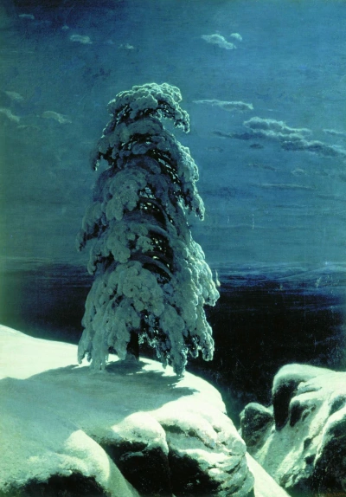
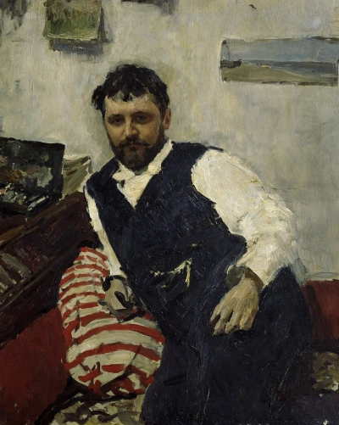
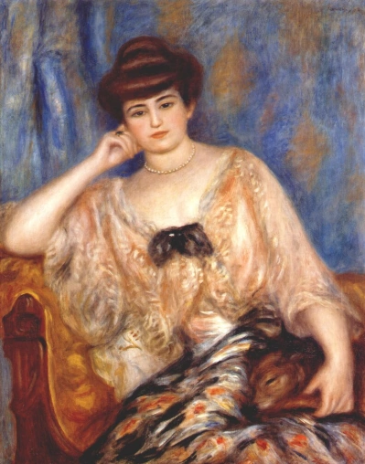
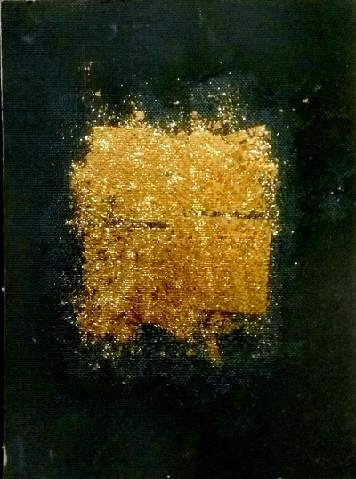
Примеры ошибочных предсказаний
МАДМО 2020
предсказание – импрессионизм
реальность – романтизм
предсказание – супрематизм
реальность – импрессионизм
предсказание – романтизм
реальность – импрессионизм
предсказание – пуантилизм
реальность – кубизм

Slide 8
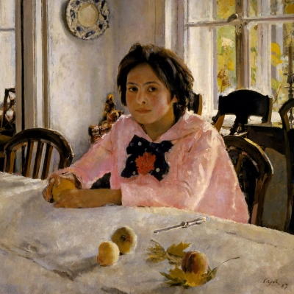
Что можно ещё сделать
МАДМО 2020
Для улучшения точности
Развитие функционала
подбор шага обучения и параметров его изменения по ходу обучения
увеличение размера обучающих выборок
при дообучении настройка всей сети, а не только последнего слоя
TTA - аугментация во время теста
добавить остальные стили
детектировать сюжеты (пейзаж, портрет и т. д.)
распознавать технику (масло, акварель, уголь и т. д.)
примерно определять период написания картины
multi-label classification
Тренированная модель
Усреднение предсказаний

Slide 9
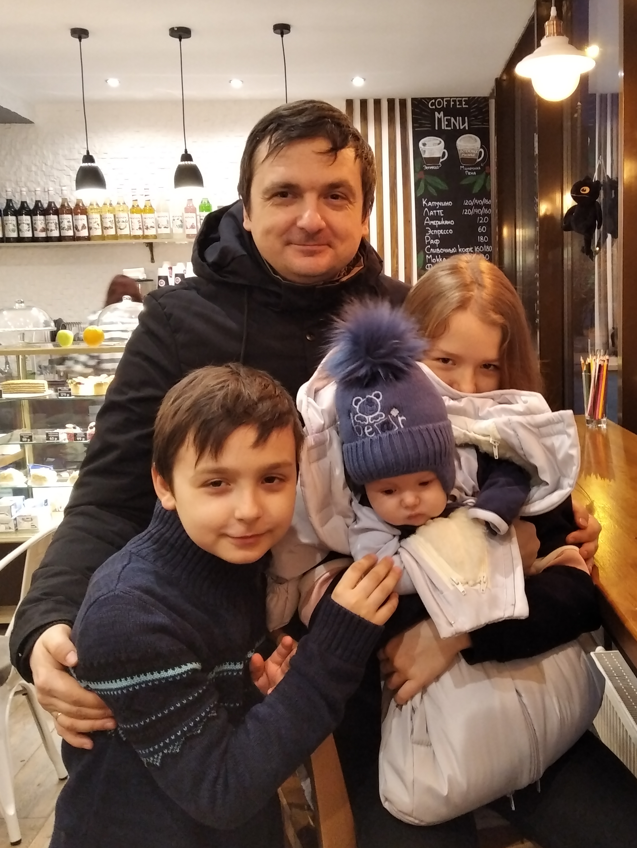
Автор работы
МАДМО 2020
Прокофьев Александр Владимирович
руководитель направления по исследованию данных
дивизион «Забота о клиентах»
блок «Розничный бизнес»
ПАО «Сбербанк»

